Slide 1
6.图
(h) Dijkstra算法

Slide 2
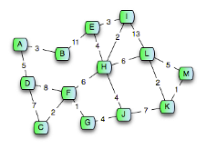
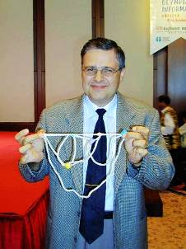
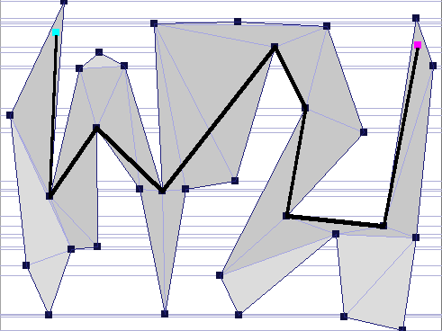
问题描述
给定：连通有向图G及其中的顶点u和v
找到：从u到v的最短路径及其长度
旅游者：最经济的出行路线
路由器：最快地将数据包传送到目标位置
路径规划：多边形环境中的自主机器人
......

Slide 3
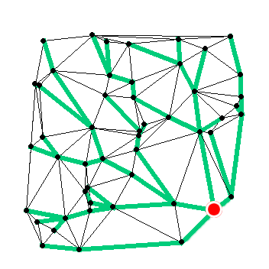
问题分类
按照图的类型
无权图/等权图：BFS
带权有向图 //负权值呢？
单源点到各顶点的最短路径
Single-source shortest paths
给定顶点x，计算x到其余各个顶点的最短路径及长度
E. Dijkstra, 1959
所有顶点对之间的最短路径
All shortest paths
找出每对顶点i和j之间的最短路径及长度
Floyd-Warshall, 1962
j
i
d_{i,j}

Slide 4
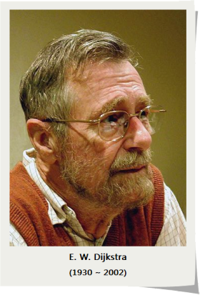
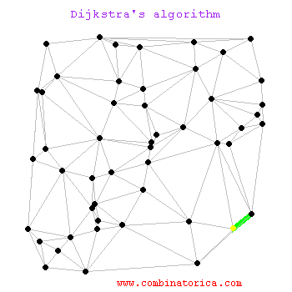
E. W. Dijkstra
Turing Award, 1972

Slide 5
SPT
1)连通图中，s到每个顶点都有（至少）一条最短路径
//非退化假设：每个顶点对应的最短路径唯一
2)就同一起点s而言，任何最短路径的前缀，也是一条最短路径
3)就同一起点s而言，所有最短路径的并，不含回路
τ: |τ| ≥ |σ|
s
u
v
σ
ρ

Slide 6
SPT
因此，所有最短路径的并，构成一棵树（shortest path tree）
S
9
A
25
B
S
9
A
B
14
18
2
6
14
18
2
15
C
30
D
11
E
15
C
D
11
E
5
20
16
6
16
F
40
G
F
G

Slide 7
SPT ≠ MST
G
A
3
D
1
4
2
B
5
C
SPT
MST
A
3
D
A
3
D
1
4
2
1
4
2
B
5
C
B
5
C

Slide 8
u₁
s
按照到s的最短距离，对其余的顶点排序
dist(s, u₁) ≤ dist(s, u₂) ≤ ... ≤ dist(s, u_{n-1})
最短距离最短者u₁ = ?
沿任一最短路径，各顶点到s的最短距离单调变化
u₁必与s直接相联
dist(s, s₁) = w(s, s₁) < ∞
∀u ≠ s,
w(s, u) < ∞ 仅当 w(s, u₁) ≤ w(s, u)
为找到u₁，只需
在与s关联的各顶点中，找到对应边权值最小者
u₁

Slide 9
u₂
最短距离次小的顶点u₂ = ?
dist(s, u₂) = min{ w(s, u₂), dist(s, u₁) + w(u₁, u₂) }
u₁
s
u₂
u_{i}

Slide 10
u_{k}
u₃ = ?, u₄ = ?, ..., u_{k} = ?
三角不等式：dist(s, v) <= dist(s, u) + w(u, v)
若记u₀ = s，则有
dist(s, u_{k}) = min{ dist(s, u_{i}) + w(u_{i}, u_{k}) | 0 ≤ i < k }
算法？
u₁
u_{i}
...
s
u_{k}
u_{t}
...
u_{k-1}

Slide 11
算法
从T₁ = ({v₁}; ∅)开始，逐步构造T₂、T₃、...、T_{n}，其中
v₁ = s
T_{k} = (V_{k}; E_{k})，|V_{k}| = k，|E_{k}| = k-1，V_{k} ⊂ V_{k+1}
由以上分析，为由T_{k}构造T_{k+1}，只需
将(V_{k} : V\V_{k})视作原图的一个割
在该割的所有跨边中，找出极近者e_{k} = (v_{k}, u_{k})（u_{k}到s距离极近）
令T_{k+1} = (V_{k+1}; E_{k+1}) = (V_{k}∪{u_{k}}; E_{k}∪{e_{k}})
4
4
s
s
2
s
2
s
2
s
2
3
3
5
3

Slide 12
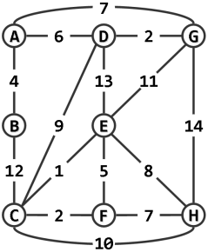
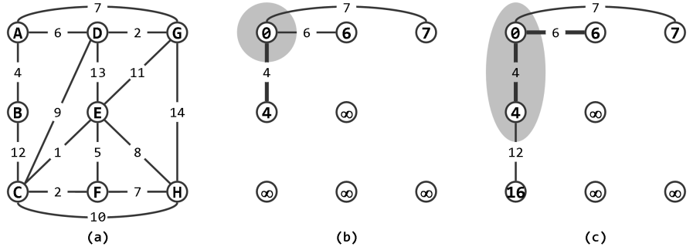
实例

Slide 13
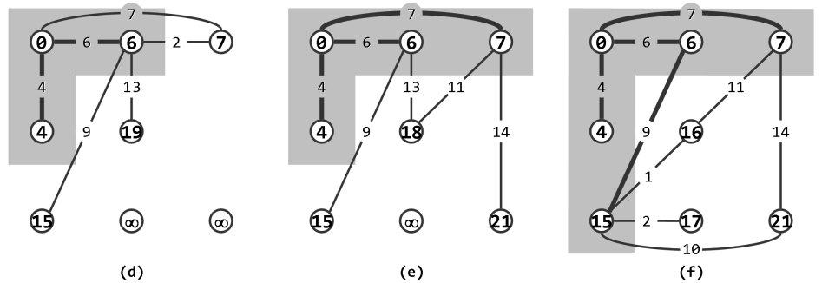
实例

Slide 14
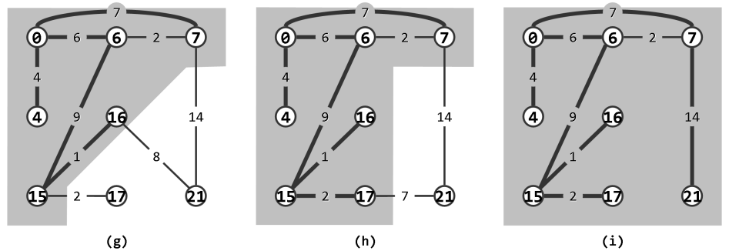
实例

Slide 15
实现
对于V_{k}外各顶点u，令priority(u) = u到s的距离
于是套用优先级遍历算法框架...
为将T_{k}扩充至T_{k+1}，可以
选出优先级最高的跨边e_{k}及其对应顶点u_{k}，并将其加入T_{k}
随后，更新V_{k+1}外所有顶点的优先级（数）
注意，优先级数随后可能改变（降低）的顶点，必与u_{k}邻接
因此，只需枚举u_{k}的每一邻接顶点v，并取
priority(v) = min(priority(v), priority(u_{k}) + |u_{k}, v|)
为此，需按照prioUpdater()模式，编写一个
优先级（数）更新器...

Slide 16
实现
g->pfs(0, DijkstraPU<char, int>()); //从顶点0出发，启动Dijkstra算法
template <typename Tv, typename Te> //顶点类型、边类型
struct DijkstraPU { //Dijkstra算法的顶点优先级更新器
virtual void operator()(Graph<Tv, Te>* g, int uk, int v) {
if (g->status(v) != UNDISCOVERED) return;
// 对uk的每个尚未被发现的邻居v，按Dijkstra策略做松弛
if (g->priority(v) > g->priority(uk) + g->weight(uk, v)) {
g->priority(v) = g->priority(uk) + g->weight(uk, v);
g->parent(v) = uk;
}
}
};

